Slide 1
บทที่ 6 เทคนิคการตัดต่อภาพด้วยสื่อดิจิทัล (Digital image editing techniques)
ผู้ช่วยศาสตราจารย์จุฑาวุฒิ จันทรมาลี
หลักสูตรวิทยาศาสตรบัณฑิต สาขาวิทยาการคอมพิวเตอร์
คณะวิทยาศาสตร์และเทคโนโลยี

Slide 2
6.1 การตัดต่อภาพยนตร์
เป็นขั้นตอนที่สำคัญอีกขั้นตอนหนึ่งในการสร้างภาพยนตร์ ซึ่งหมายถึง การลำดับภาพจากภาพยนตร์ที่ถ่าย ทำไว้ โดยนำแต่ละฉากมาเรียงร้อยกันตามโครงเรื่อง จากนั้นก็จะใช้เทคนิคการตัดต่อให้ภาพและเสียงมีความสัมพันธ์ต่อเนื่องกัน เพื่อให้ได้ภาพยนตร์ที่มีความสมบูรณ์เต็มรูปแบบ ก่อนที่จะนำไปเผยแพร่ ต่อไป

Slide 3
6.2 การตัดต่อลำดับภาพ
หมายถึง การเชื่อมต่อกันระหว่างช็อต 2 ช็อต เพื่อเล่าเรื่องราวต่าง ๆ ด้วยภาพ ซึ่งสามารถกระทำได้ทั้ง ภาพนิ่งและภาพเคลื่อนไหว โดยการนำชิ้นงานแต่ละช็อต แต่ละฉากมาเรียงกัน เพื่อให้เกิดความต่อเนื่องและกลมกลืนกันด้วยเทคนิค วิธีต่างๆ จนกระทั่งสามารถเล่าเรื่องราวได้ตามบท (Script) ที่เขียนไว้ ดังนั้นผู้ตัดต่อที่ดี ต้องคิดสรรช็อตที่ดีและฉากที่ดีมาเรียงต่อกัน โดยจะต้องคำนึงถึงความยาว จังหวะ รวมถึงอารมณ์ที่ ต้องการสื่อให้ผู้ รับสารได้ รับรู้ และที่สำคัญก็คือ ต้องคำนึงถึงความเป็นเอกภาพของเรื่องนั้น ๆ ด้วย

Slide 4
6.3 การตัดต่อภาพและเสียง
หมายถึง กระบวนการนำภาพต่าง ๆ ที่บันทึกไว้มาลำดับเป็นเรื่องราวโดยอาศัยเครื่องมือตัดต่อ รวมถึง การซ้อนตัวหนังสือ หรือการสร้างภาพพิเศษต่าง ๆ เพื่อสร้างความสมบูรณ์ของรายการในการสื่อความหมาย ตลอดจนการใส่เสียง บรรยาย เสียงประกอบ ตามรูปแบบของรายการนั้น ๆ

Slide 5
6.4 ความสำคัญ
การตัดต่อลำดับภาพมีความสำคัญในส่วนที่ทำให้ผู้ดูเข้าใจเรื่องราวที่นําเสนอและได้อารมณ์อย่างต่อเนื่องตั้งแต่เริ่ม จนจบเรื่อง
1. การดึงผู้ดูให้เข้าไปเกี่ยวของและเป็นส่วนหนึ่งกับเหตุการณ์ในเรื่องทำให้ผู้ดูเกิด
สภาพอารมณ์ตามที่ผู้ตัดต่อต้องการ
2. การสร้างเรื่องราวอย่างต่อเนื่อง
3. การเชื่อมต่อภาพให้ดูลื่นไหล
4. การแก้ไขจุดบกพร่องที่อาจจะเกิดมาจากการถ่ายทำ
5. การกำหนดเวลา หรือ การกําจัดเวลา

Slide 6
6.5 ประเภทของการตัดต่อ
1. การตัดต่อแบบ Linear เป็นการตัดต่อในรูปแบบเดิม คือ ตัดต่อจากเทปวีดิโอ โดยผู้ตัดต่อจะต้องเริ่มตัดต่อด้วยการนำเทปมา เรียงตามลำดับเรื่อง ผ่านเครื่องเล่นเทปอย่างน้อย 2 เครื่อง และจะต้องทำการตัดต่อไล่เรียงตามลำดับตั้งแต่ต้นจนจบ ไม่สามารถกระโดด ข้ามไปมาได้ ดังนั้น ผู้ตัดต่อจะต้องวางแผนการตัดต่อภาพโดยมีลำดับของภาพและความยาวของแต่ละช็อต เรียงลำดับกันไปตามเนื้อเรื่องตั้งแต่ต้นจนจบ

Slide 7
6.5 ประเภทของการตัดต่อ
2. การตัดต่อแบบ Non Linear เป็นการตัดต่อที่พัฒนามาจากการตัดต่อแบบ Linear ซึ่งการตัดต่อแบบ Non-Linear เป็นนการตัดต่อ ที่สามารถกระโดดข้ามไปมาได้ และเครื่องมือหลักที่ใช้ในการตัดต่อชนิดนี้ก็คือ เครื่องคอมพิวเตอร์ ซึ่งมีหลักการทำงานโดยการอาศัย การแปลงสัญญาณจากภาพวีดิทัศน์ ให้เป็นสัญญาณทางคอมพิวเตอร์ หรือดิจิทัล แล้วเก็บไว้ในหน่วยความจำหรือฮาร์ดดิสก์ เพื่อนำมา ทำการตัดต่อลำดับภาพ โดยที่ผู้ตัดต่อไม่จำเป็นจะต้องตัดเรียงลำดับช็อตก่อนหลัง นอกจากนี้ผู้ตัดต่อยังสามารถแก้ไขภาพต่างๆ ได้ โดยง่าย หลังจากที่ทำการตัดต่อเสร็จสมบูรณ์แล้ว ผู้ตัดต่อจะต้องทำการแปลงสัญญาณดิจิทัลนั้น ให้กลับเป็นเหมือนเดิมเพื่อบันทึกลง สู่เครื่องเทปหรือแผ่นบันทึกข้อมูลอีกครั้งหนึ่ง

Slide 8
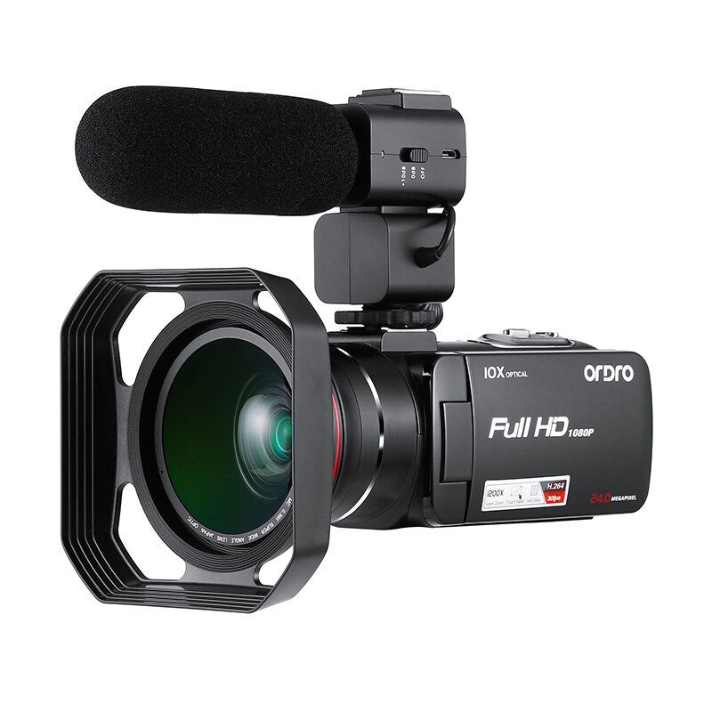
6.6 ข้อมูลเบื้องต้นเกี่ยวกับการตัดต่อลำดับภาพด้วยระบบดิจิทัล
อุปกรณ์ฮาร์ดแวร์ (Hardware)
1. กล่องวีดิโอดิจิทัล (Video Digital Camera) กลองวีดิโอดิจิทัลในปัจจุบันมีมากมายหลายยี่ห้อ และหลายรุ่น ราคาแตกตางกันออกไป ทั้งนี้ราคาของกล้องวีดิโอดิจิทัลจะขึ้นอยู่กับความละเอียดของภาพและความคม ชัดของเสียงที่บันทึกได้ การจัดเก็บ ข้อมูลที่บันทึกได้มักนิยมเก็บไว้ในเทปที่เรียกว่า Mini DV เพราะเก็บขอมูลภาพวีดิโอได้มาก

Slide 9
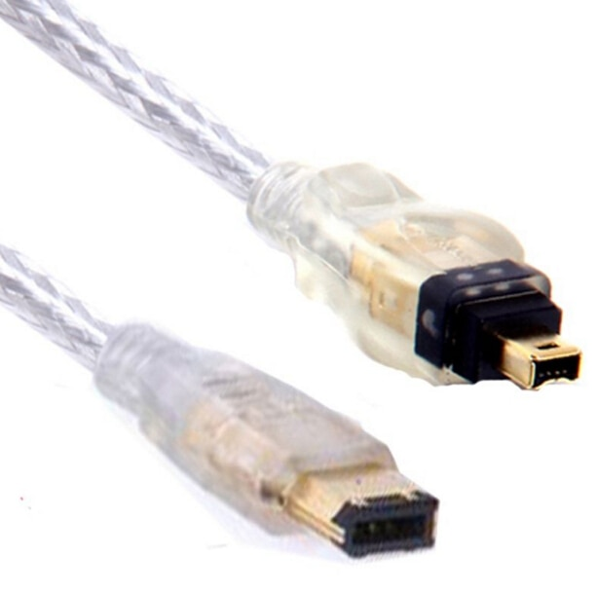
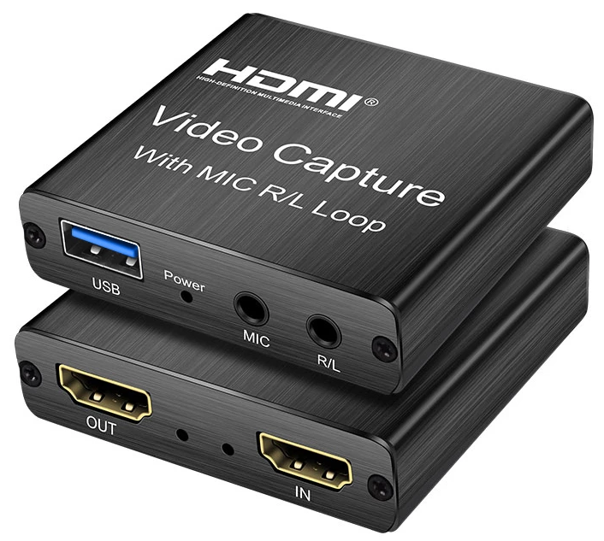
2. สาย Fire Wire หรือ สาย I-link เป็นอุปกรณ์เชื่อมต่อระหว่างกล้องและคอมพิวเตอร์ เพื่อถ่ายโอนข้อมูล
3. การ์ดจับภาพ (capture card)
เป็นอุปกรณ์ที่ใช้ในการนำภาพวีดิโอออกจากกล้องเพื่อนำเขาเครื่องคอมพิวเตอร์

Slide 10
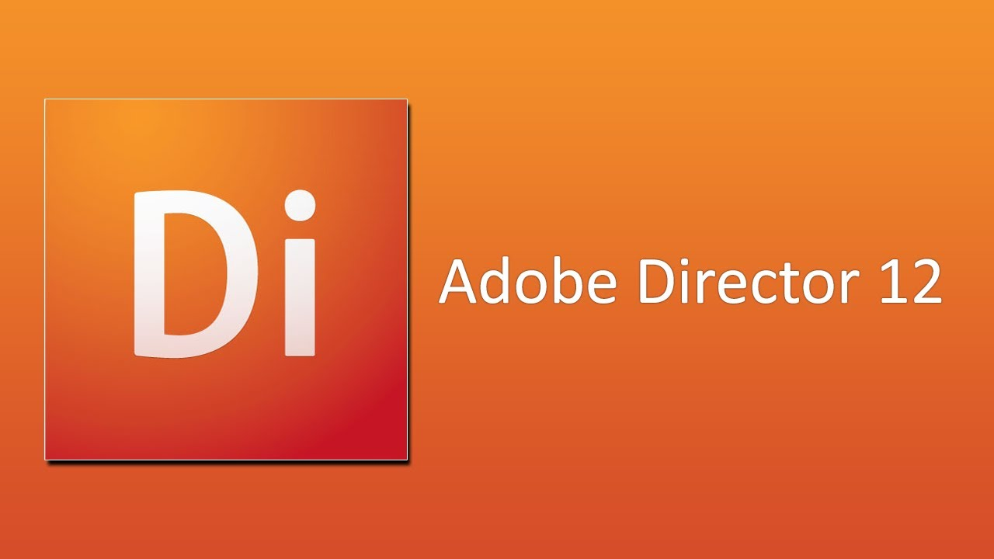
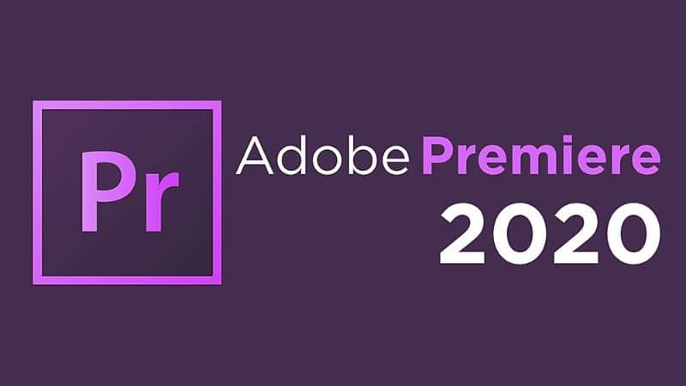
ซอฟต์แวร์ (Software)
1. โปรแกรมที่ใช้ในการตัดต่อไฟล์วีดิโอ เช่น
Window Movie Maker Ulead Video Studio
Adobe Premiere Adobe Director

Slide 11
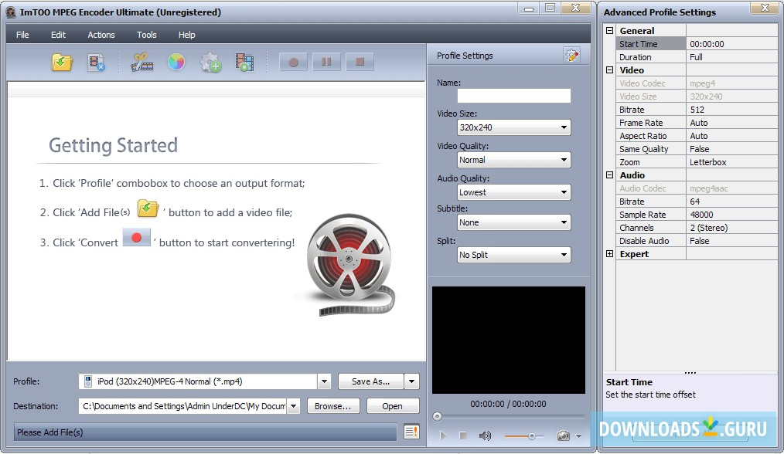
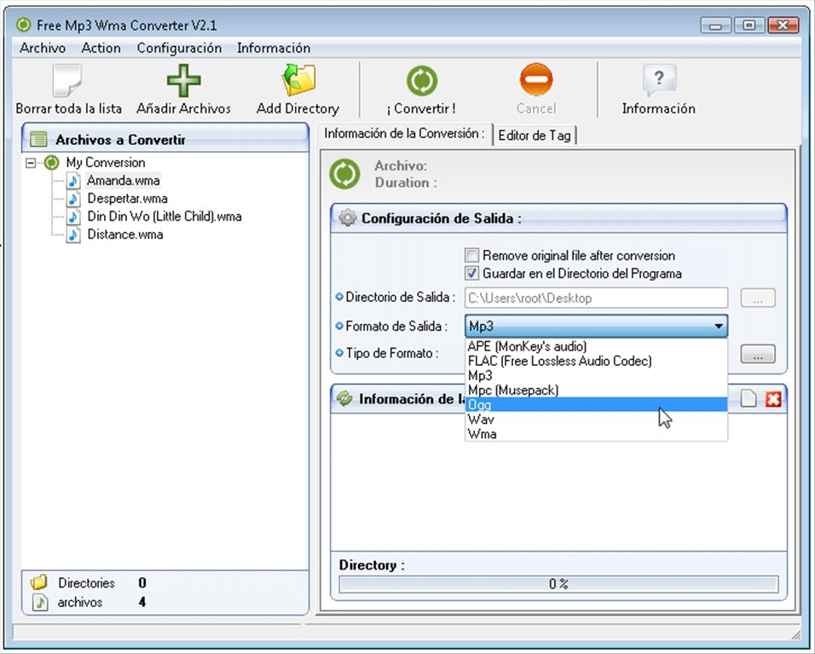
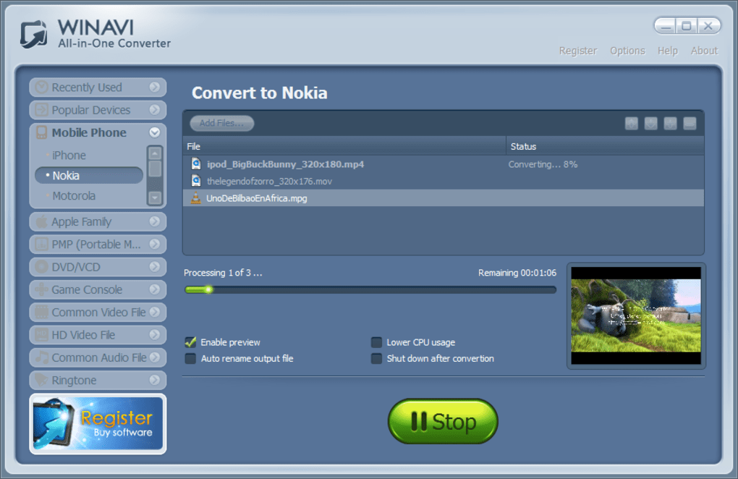
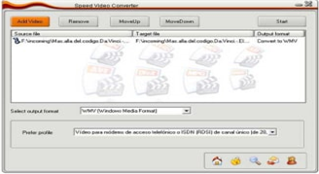
2. โปรแกรมที่ใช้ในการแปลงไฟล์ เช่น
ImTOO MPEG Encoder WMA Converter
WinAVI Video Converter Speed Video Converter

Slide 12
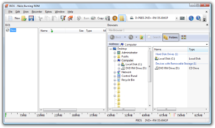
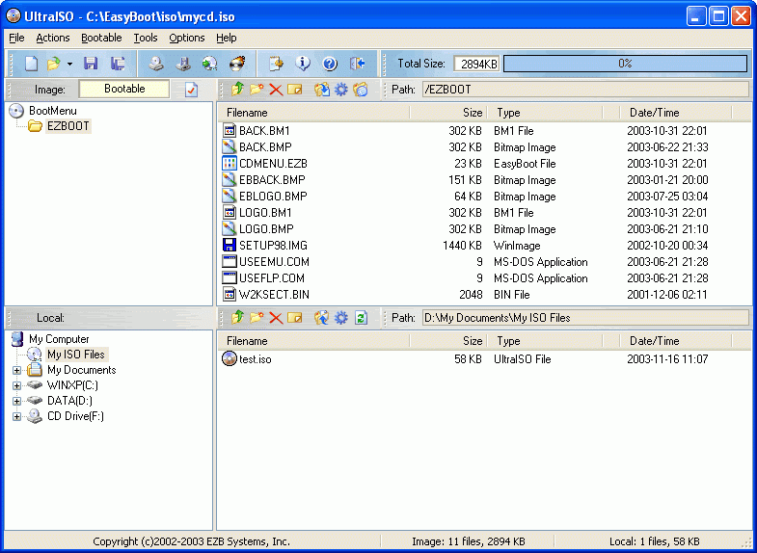
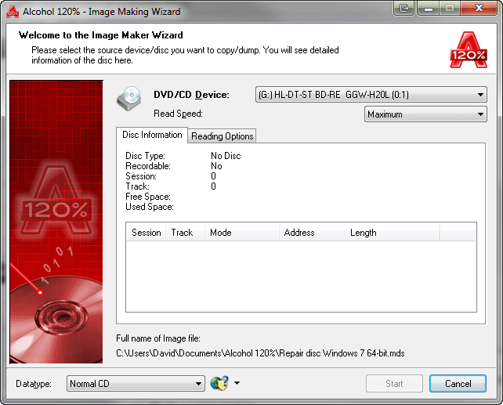
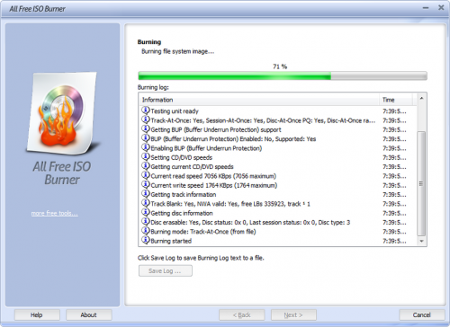
3. โปรแกรมที่ใช้เขียนข้อมูลเพื่อสร้างแผ่น VCD หรือ DVD เช่น
Nero Burning Rom ultra iso
Alcohol 120% IsoBurner

